Slide 1



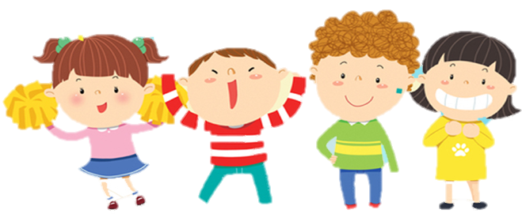

Slide 2
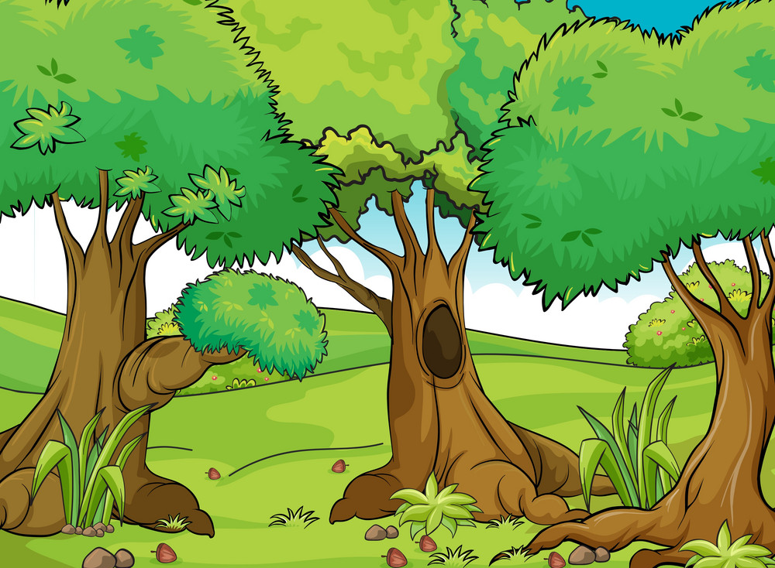




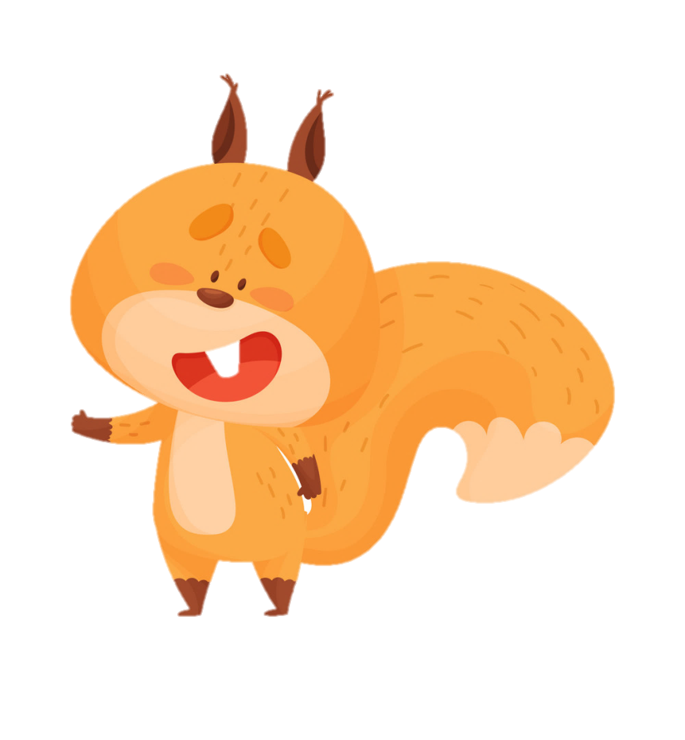

Cuộc tranh tài
bắt đầu!
Tớ là người
nói đúng!
Tớ là người
nói đúng!
Tớ là người nói đúng!
Notes:
Các con vật đều cho rằng mình trả lời đúng
Vậy chúng ta hãy cũng phân giải giúp bác Gấu nhé!

Slide 3




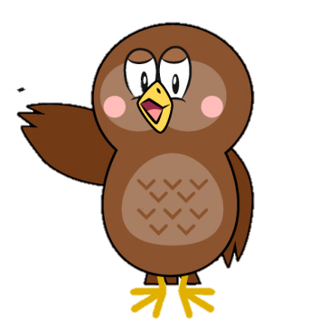
5 + 5 = ?
0
10
5
Notes:
Click vào các con vật để ra đáp án

Slide 4
1 + 6 = ?
7
5
8
Notes:
Click vào các con vật để ra đáp án

Slide 5
1 + 9 = ? + 1
10
8
9
Notes:
Click vào các con vật để ra đáp án
Nếu muốn thêm câu hỏi thì GV nhân đôi các slide lên nhé

Slide 6






Slide 7





Slide 8
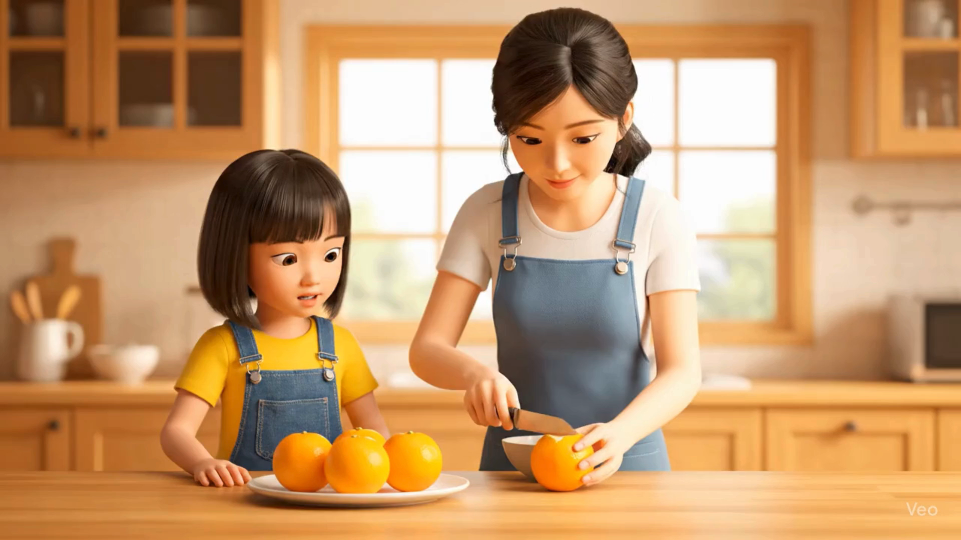

Slide 9

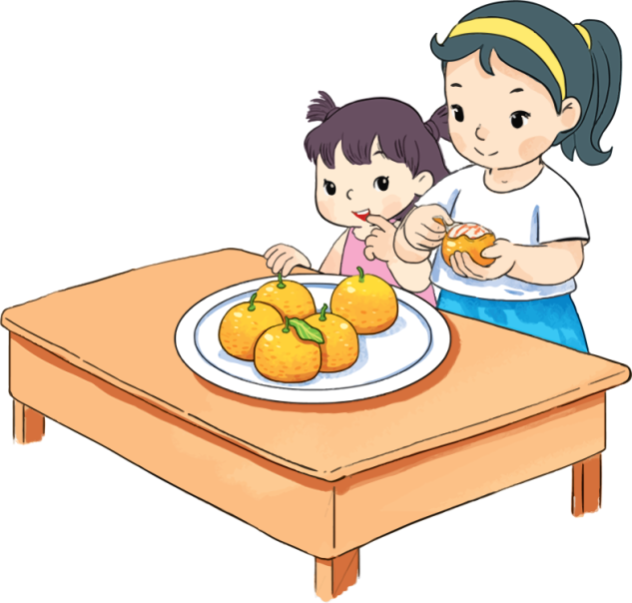

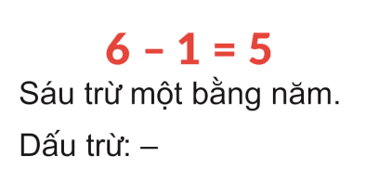

Bớt 1 quả,
còn lại mấy quả?
?
Bớt 1 quả còn lại quả
5

Slide 10
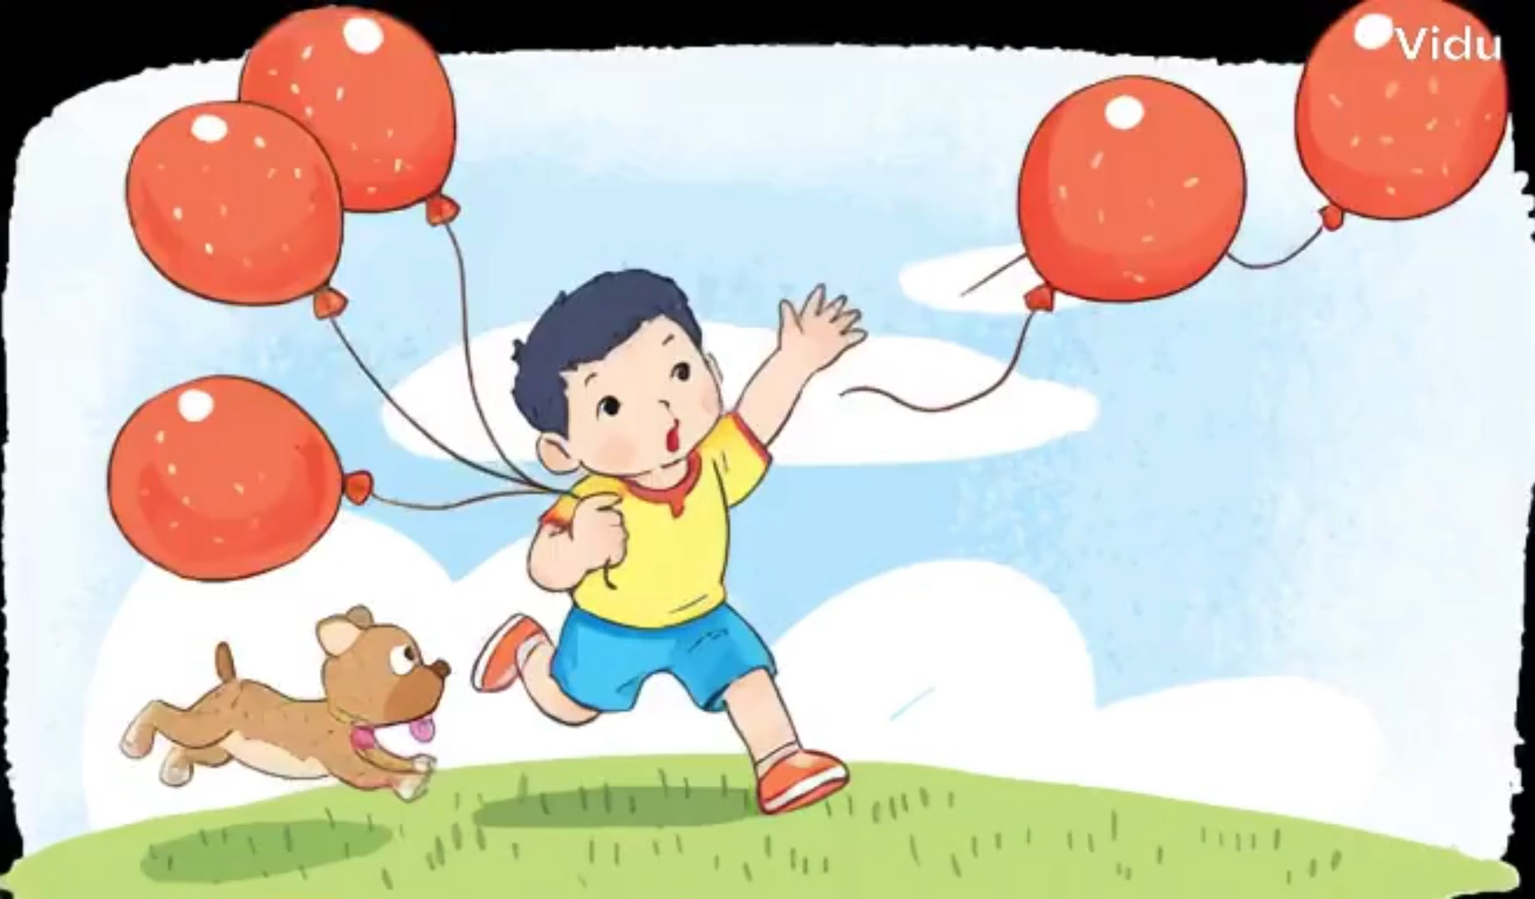

Slide 11
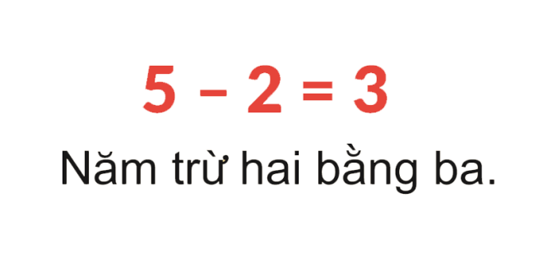

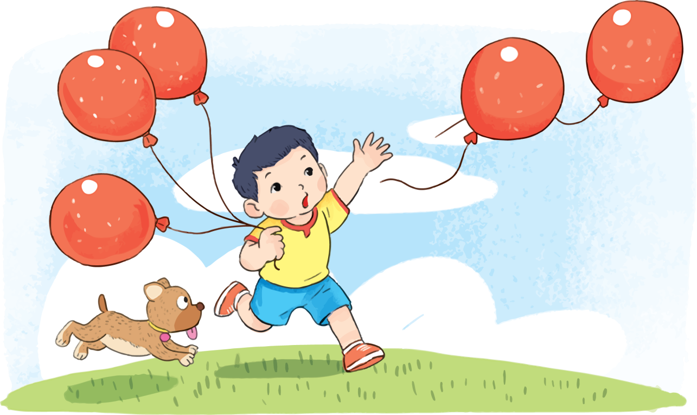
Bay mất 2 quả,
còn lại mấy quả bóng?
3
?
Bay mất 2 quả còn lại quả
Notes:
Bấm vào bóng

Slide 12
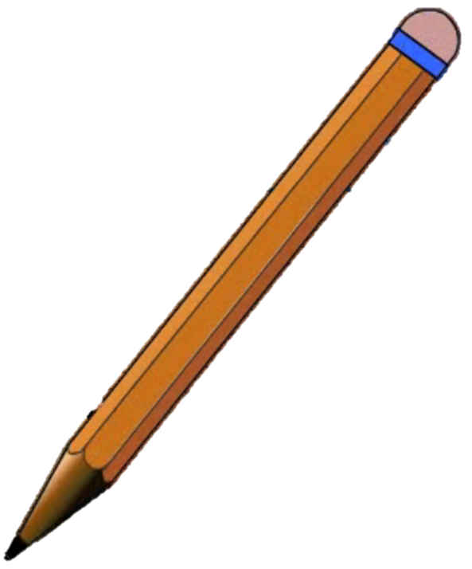

–
5 – 2 = 3
Notes:
Viết dấu trừ vào bảng con

Slide 13


Slide 14
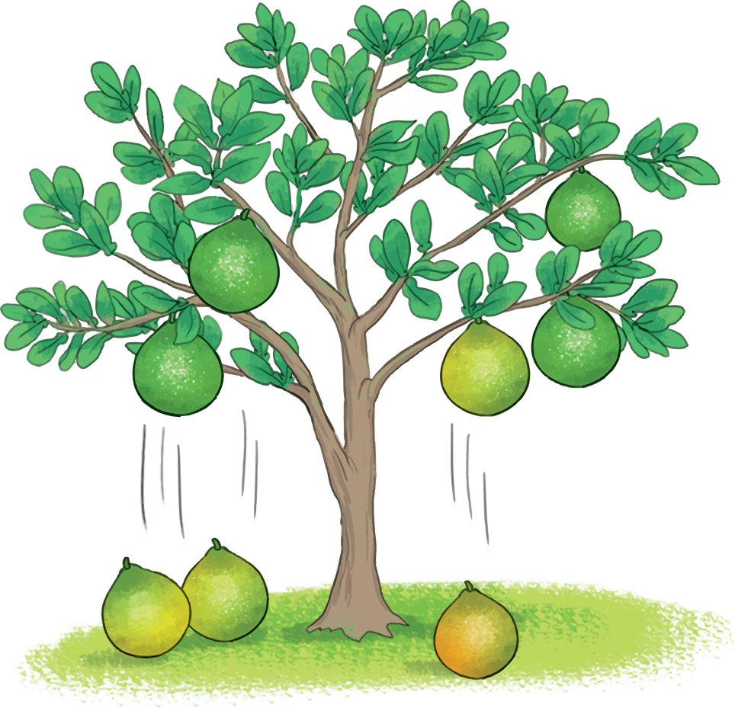
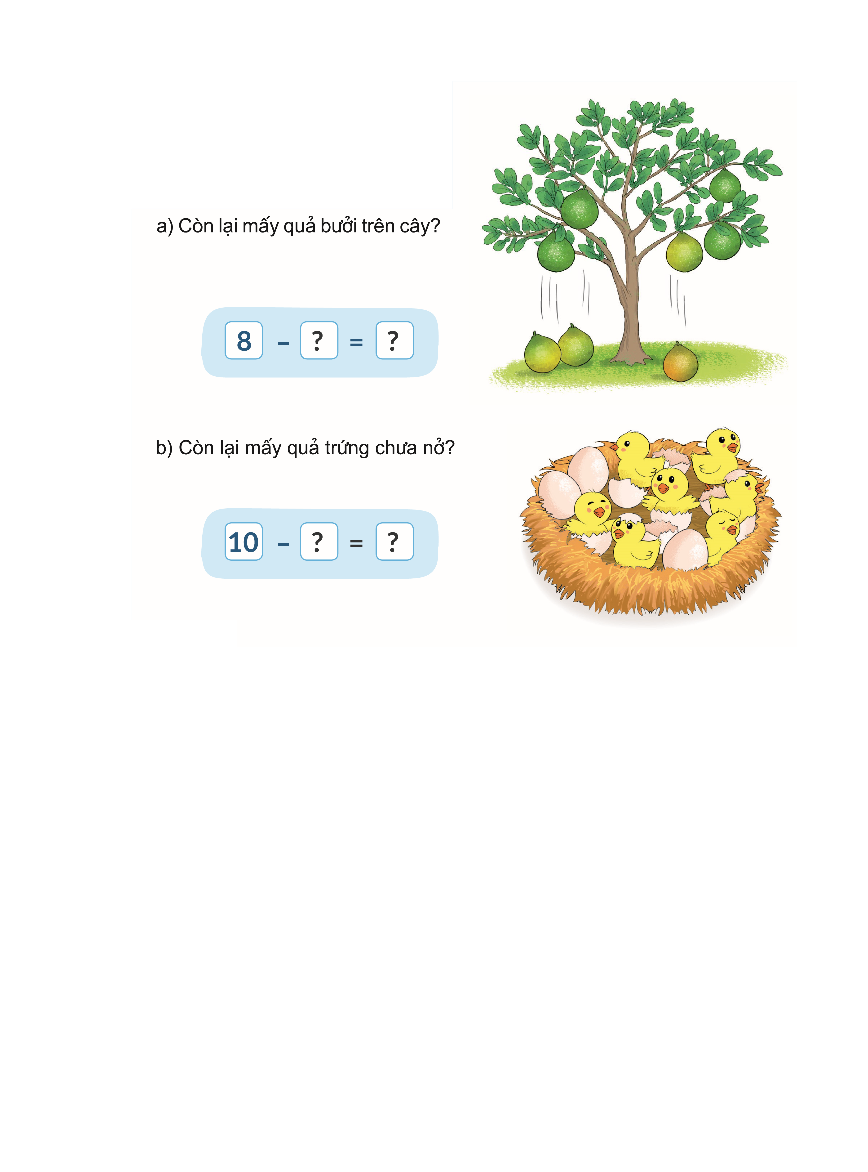

1
a) Còn lại mấy quả bưởi trên cây?
3
5
Đố các bạn còn lại bao nhiêu quả bưởi trên cây?

Slide 15

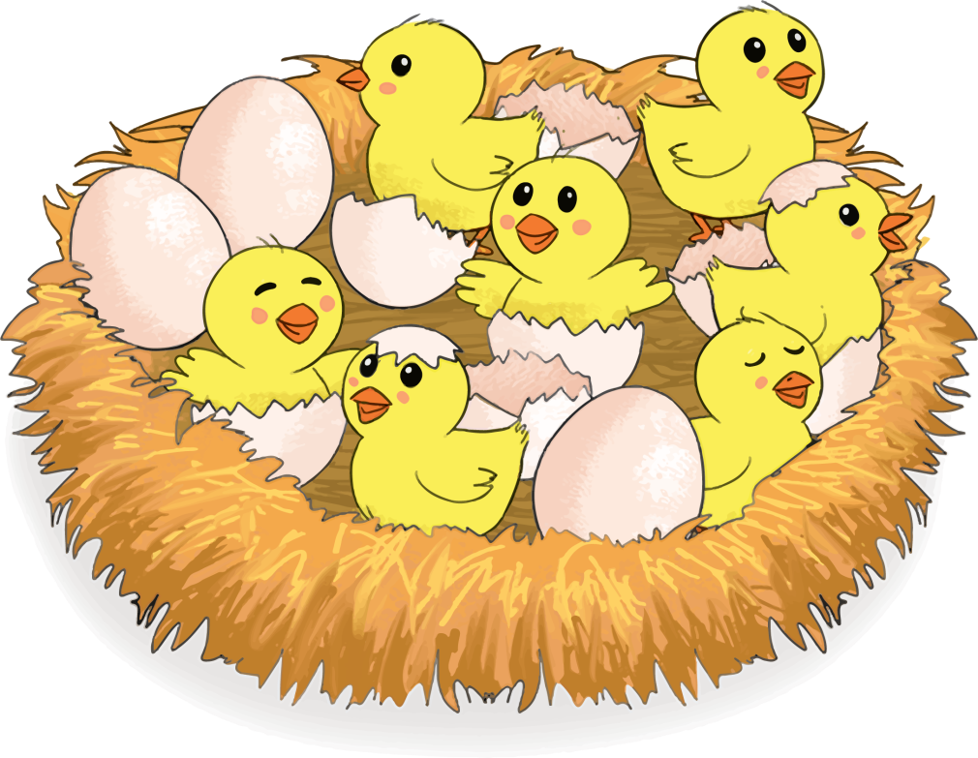
7
3
Đố các bạn còn lại bao nhiêu quả trứng chưa nở?
Notes:
Bấm vào ?

Slide 16
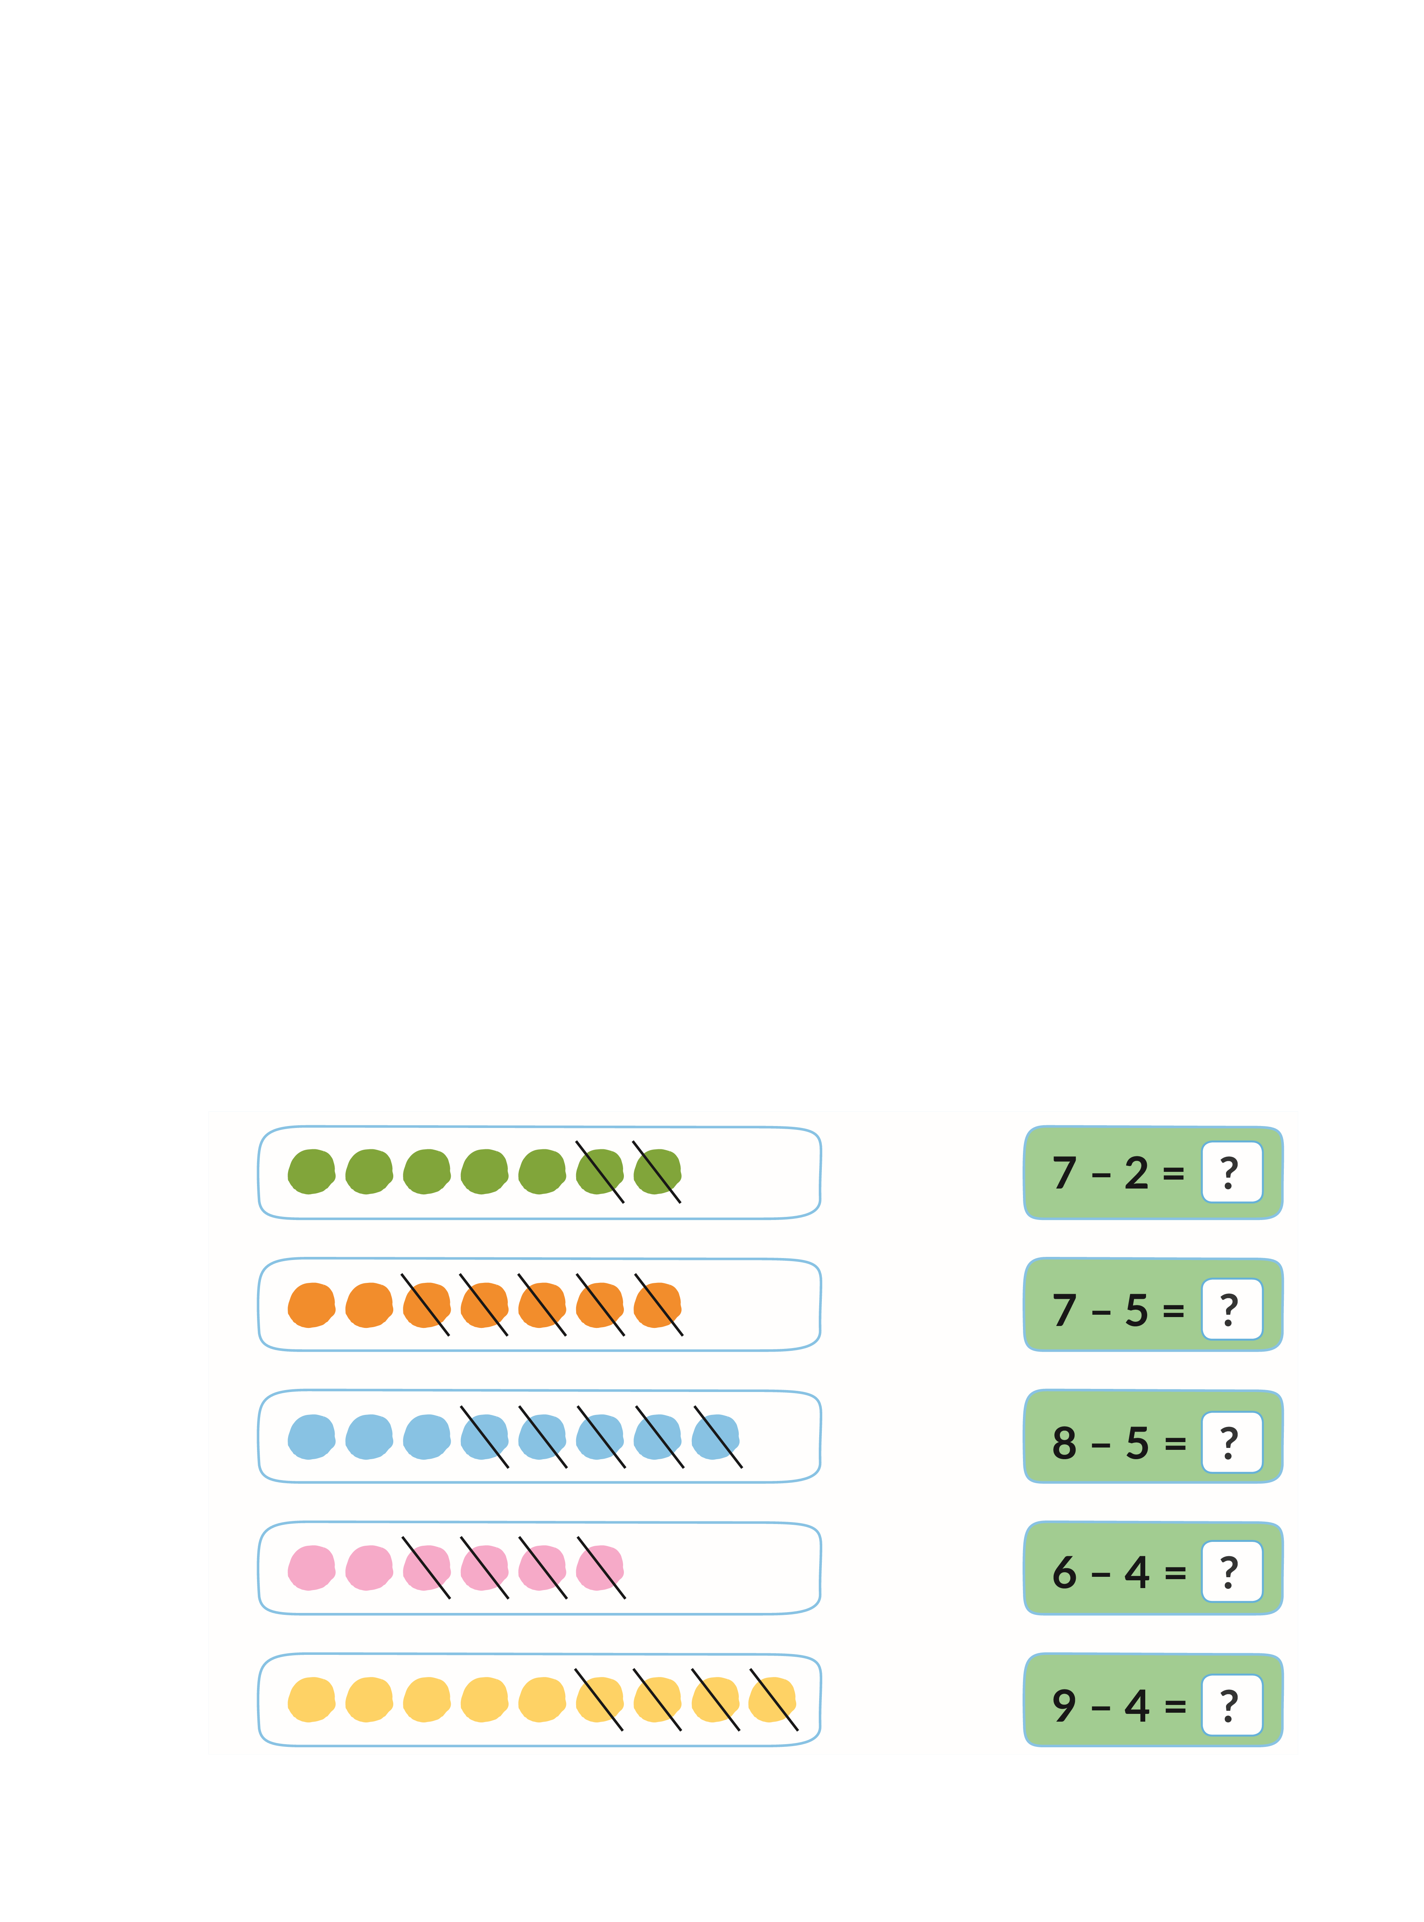
2
Số?
5
2
3
2
5

Slide 17


Slide 18



Slide 19



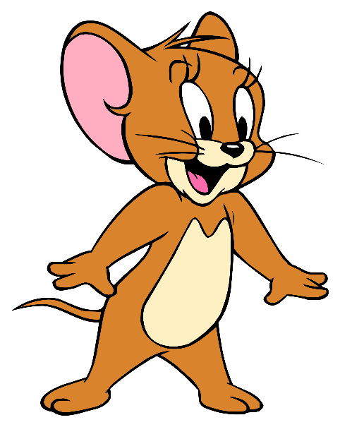
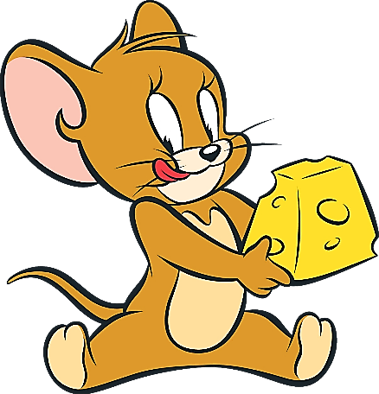
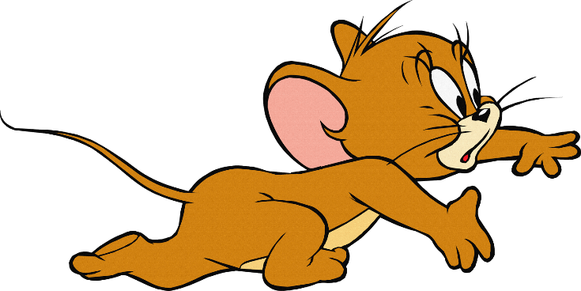
5 – 3 = ?
2
1
4
0

Slide 20
8 – 6 = ?
1
3
2
4

Slide 21
9 – 5 = ?
1
4
3
2

Slide 22


Slide 23
LỜI CẢM ƠN
Chân thành cảm ơn quý thầy cô đã sử dụng tài liệu. Mong quý thầy cô sử dụng tài liệu nội bộ và không chia sẻ đi các trang mạng xã hội nhé!
Mong rằng tài liệu này sẽ giúp quý thầy cô gặt hái được nhiều thành công trong sự nghiệp trồng người.
Trong quá trình soạn bài có lỗi nào mong quý thầy cô phản hồi lại Zalo hoặc FB giúp em.
Zalo duy nhất của em: 0972.115.126 (Hương Thảo). Các nick khác ngoài nick này đều là giả mạo.
Facebook: https://www.facebook.com/huongthaoGADT

